Slide 1
Урок
русского языка
2 класс
«Хотим всё знать»

Slide 2
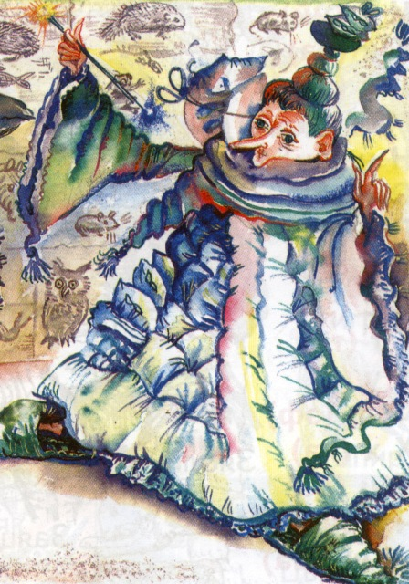
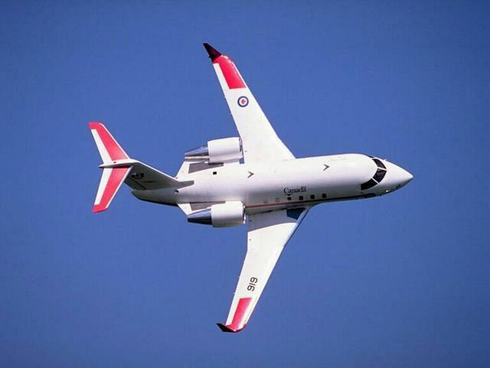
Отгадайте загадки.
В синем небе пролетает,
Обгоняя птиц полёт.
Человек им управляет.
Что такое?

Slide 3
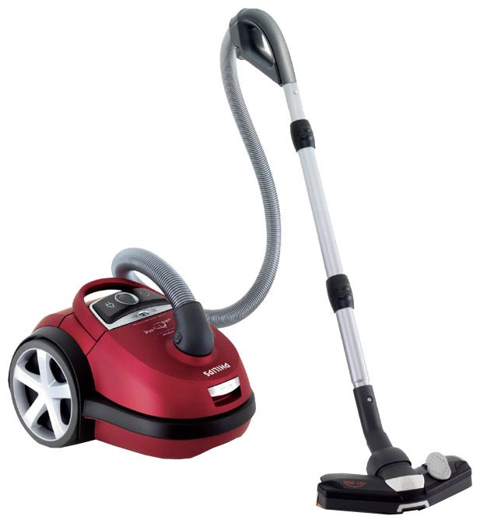
Ходит, бродит по коврам, водит носом по углам.
Он вдыхает много пыли, чтобы все здоровы были.

Slide 4
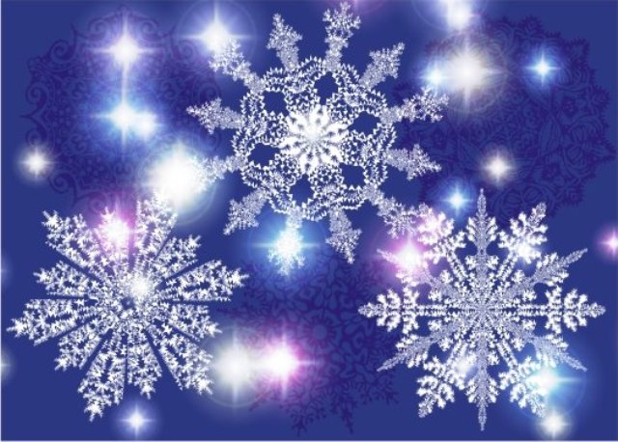
Что за звёздочки сквозные
На пальто и на платке?
Все сквозные, вырезные,
А возьмёшь – вода в руке.

Slide 5
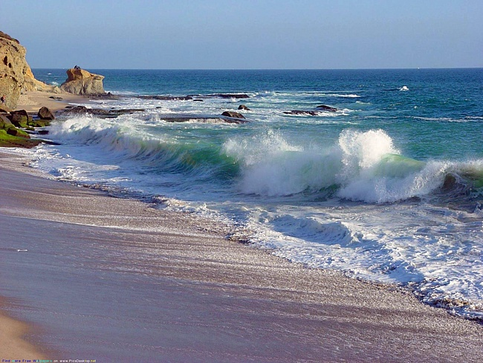
По морю идёт, идёт,
А до берега дойдёт –
Тут и пропадёт.

Slide 6
е
о
сн…жинки
в…лна
пыл…сос
сам…лёт

Slide 7
Правописание соединительных гласных в сложных словах

Slide 8
е
о
сн…жинки
в…лна
пыл…сос
сам…лёт
е
о

Slide 9

Этих гласных только две:
Буква О и буква Е.

Slide 10
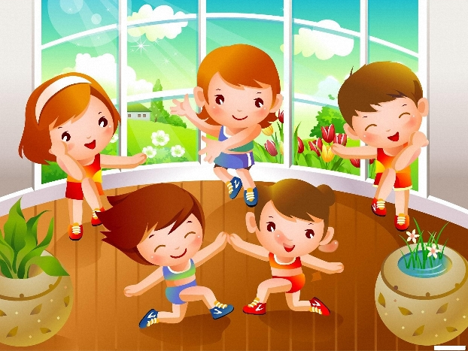

Slide 11
Гололёд, косолапый, лежебока, водомерка, толстопятые,
сыроежки.

Slide 12
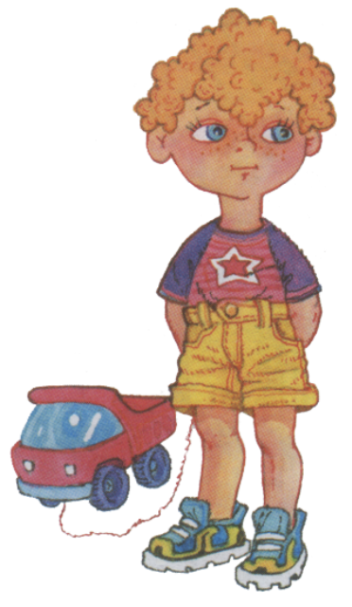
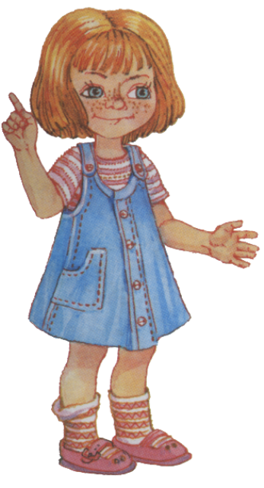
Задание от Маши и Миши.
Камн…пад, пчел…вод, пеш…ход, солнц…пёк, мил…сердие, гряз…вод…лечебница, перв…проходец.

Slide 13
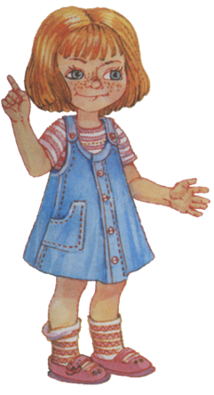

камнепад милосердие пешеход первопроходец
солнцепёк пчеловод грязеводолечебница грязеводолечебница

Slide 14


«Хотим всё знать»

Slide 15
